Slide 1
Bastjänstgöring (BT) i Region Kalmar län
Marina Oppenheimer, övergripande studierektor Region Kalmar län

Slide 2
Tidslinje
1/9 2022: Första omgången BT-läkare startar:
Fristående BT
Förvaltningarna rekryterat
1/3 2023 Omgång 2 BT-läkare startar:
Integrerad BT (del av ST)
Förvaltningarna rekryterat
?
BT införs 1/7 2021

Slide 3
Tidslinje
1/9 2022: Första omgången BT-läkare startar:
Fristående BT
Förvaltningarna rekryterat
BT Version 2.0 = integrerad BT som del av ST.
Ny handlingsplan och BT-kollegium
1/1 2022 Byte av övergripande studierektor
= OMTAG och ny arbetsgrupp
1/3 2023 Omgång 2 BT-läkare startar:
Integrerad BT (del av ST)
Förvaltningarna rekryterat
2027
Utlandsutbildade
BT en del av ST
Långsam infasning!

Slide 4
BT-tjänstgöringen
UTBILDNINGS-AKTIVITER INKL KURSER
ENHET/KLINIK
Akut sjukvård
Ansökan om BT på separat formulär!
BT-KOLLEGIUM
Inom 6 månader:
BT-redo el inte? (Intern kontroll av kompetenser
ST-utrymme finns?
Rekrytering:
”Vikariat legitimerad läkare med möjlighet till ST”
Granskar CV, kompetens-värderingar och genomför extern kompetensvärdering.
BT-planering
Allmänmedicin
Klartecken BT
BT-mål klara
Extern bedömning
Psykiatri
Intyg
Socialstyrelsen
Ej BT, enhetens åtgärder/val
Semester 1 månad jun/jul/aug
GODKÄND= KLAR m BT, KLAR för ST

Slide 6
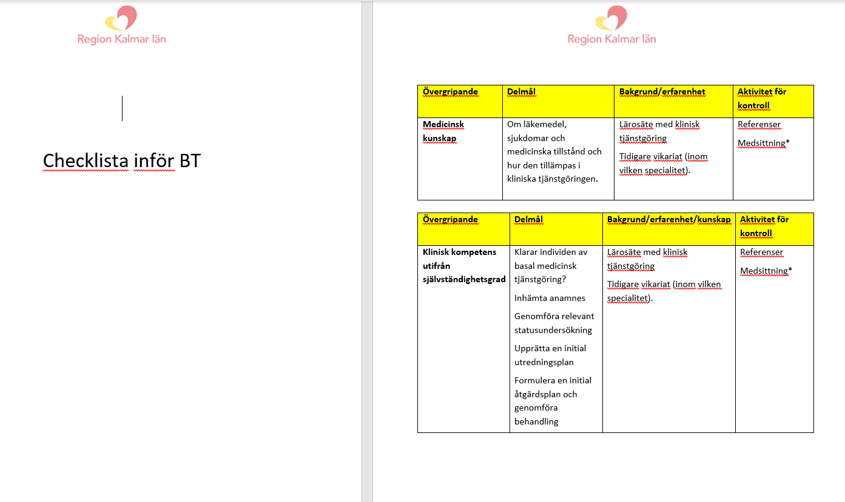
Stöd för rekrytering!

Slide 7
Checklistor!

Slide 8
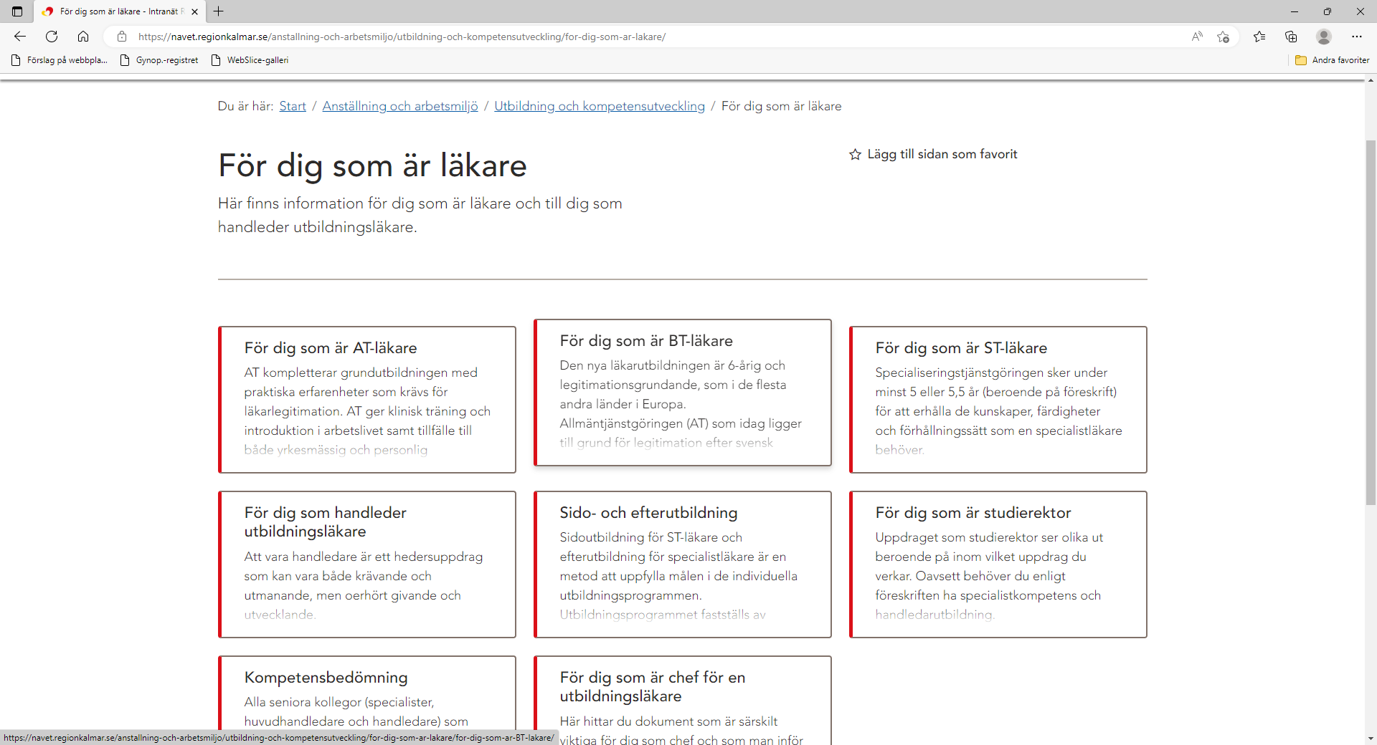
BT-info!

